Slide 1













Object Oriented Programming
(OOP)
Notes:
Linux and Unix Administration, Docker and Docker Compose

Slide 2



Python OOP
Procedural
Code sebagai sebuah urutan (sequence of steps)
Digunakan untuk menganalisa data
Object-oriented
Code sebagai interaksi antar objek
Digunakan untuk membuat frameworks atau tools
Code lebih mudah di-maintain dan lebih reusable

Slide 3
OOP
OOP adalah singkatan dari Object Oriented Programming (Pemrograman Berorientasi Objek)
OOP adalah tentang membuat objek yang berisi data dan metode. Pemrograman berorientasi objek memiliki beberapa keunggulan:
OOP lebih cepat dan lebih mudah untuk dieksekusi
OOP menyediakan struktur yang jelas untuk program
OOP membantu menjaga kode DRY "Don’t Repeat Yourself", dan membuat kode lebih mudah untuk dipelihara, dimodifikasi, dan di-debug
OOP memungkinkan untuk membuat aplikasi penuh yang dapat digunakan kembali dengan lebih sedikit kode dan waktu pengembangan yang lebih singkat
DRY adalah tentang mengurangi pengulangan kode. Anda harus mengekstrak kode yang umum untuk aplikasi, dan menempatkannya di satu tempat dan menggunakannya kembali alih-alih mengulanginya.

Slide 4

Object as a data structure
Object = State + Behaviour
State
Behaviour
Encapsulation - menggabungkan data dengan code yang dijalankan ke dalam satu objek
Notes:
Encapsulation - bundling data with code operating on it

Slide 5
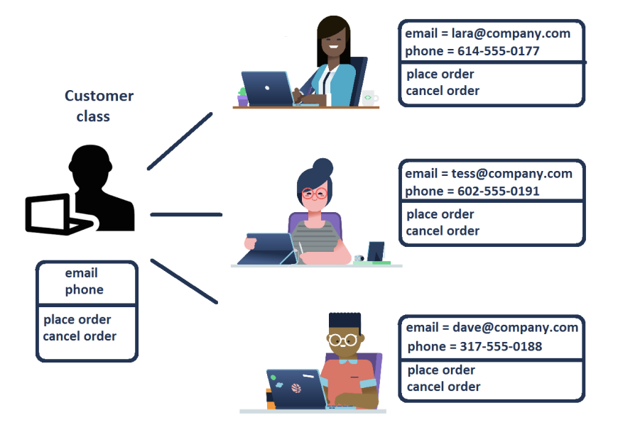
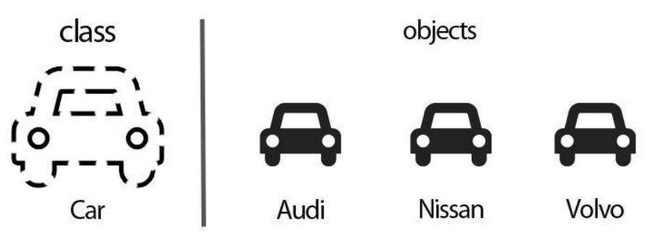
Class sebagai Blueprint
Class merupakan sebuah blueprint dari suatu objects yang menyediakan nilai awal untuk suatu state (attributes), dan implementasi dari suatu behaviour (methods).
- Naming Convention: untuk penamaan class, menggunakan CamelCase
Notes:
Encapsulation - bundling data with code operating on it

Slide 6
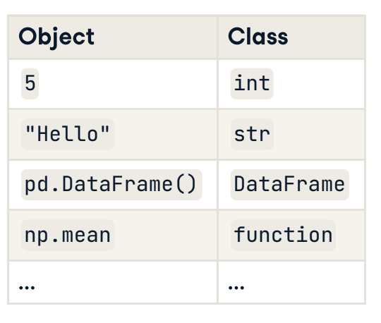
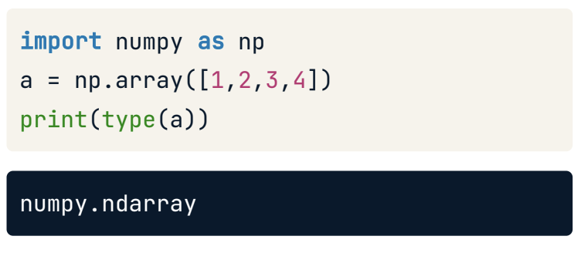
Objects in Python
Everything in Python is an object
Setiap object memiliki Class
Gunakan type() untuk melihat Class suatu object
Notes:
Encapsulation - bundling data with code operating on it

Slide 7
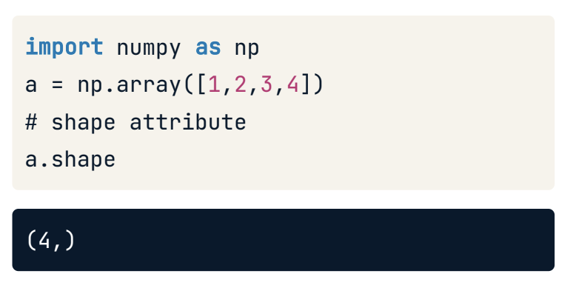
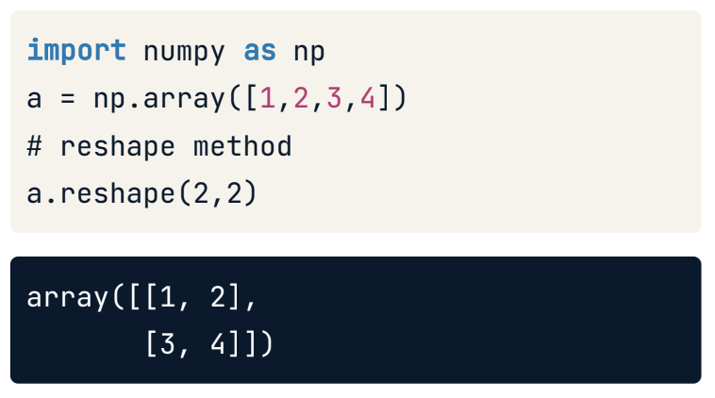
Attributes & methods
State memiliki attributes
Behaviour memiliki method
untuk memunculkan salah satu attributes, kita dapat memanggil, a.shape memiliki bentuk obj.my_attribute
untuk memunculkan salah satu method, kita dapat memanggil, a.reshape(2,2) memiliki bentuk obj.my_method()
Notes:
Encapsulation - bundling data with code operating on it

Slide 8
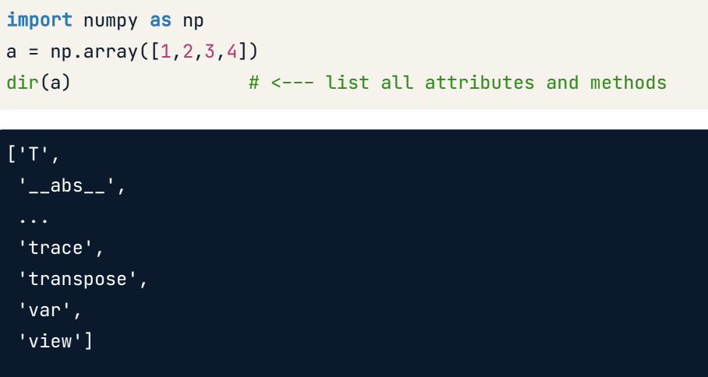
Attributes & methods
Object = attributes + methods
Notes:
Encapsulation - bundling data with code operating on it

Slide 9
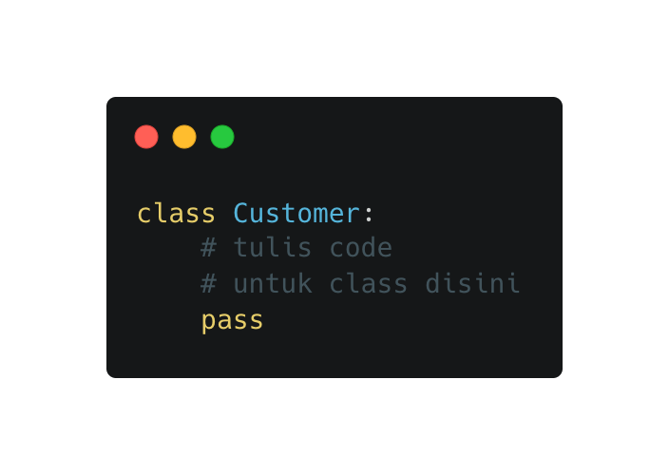
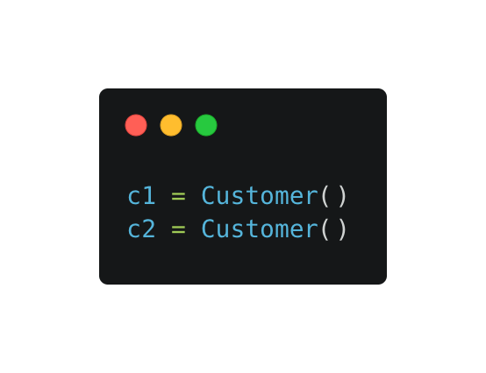
Class anatomy: attributes & methods
class <name>: tentukan nama Class
code di dalam Class memiliki indent kedalam
gunakan pass untuk membuat Class “kosong”
Gunakan ClassName() untuk membuat object dari class ClassName

Slide 10
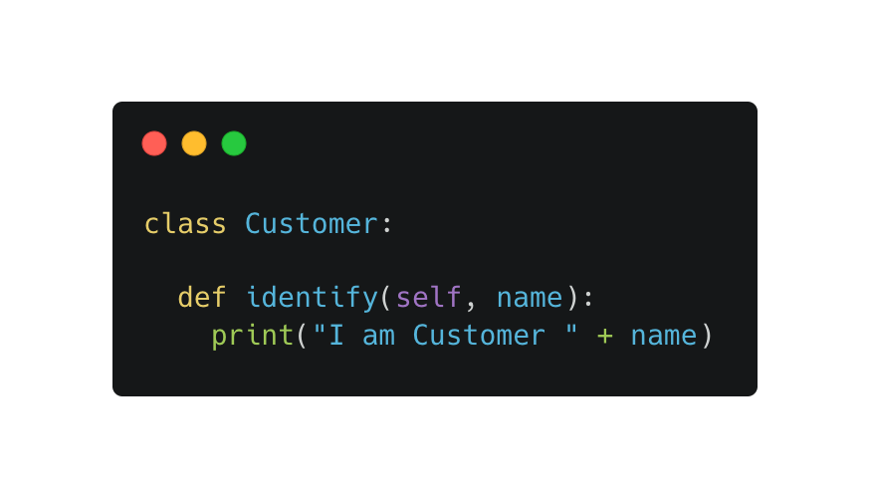
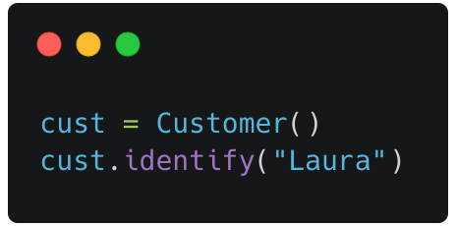

Method dalam Class
Kita dapat menambahkan method ke dalam sebuah Class, dengan cara berikut
definisi method = definisi function di dalam Class
gunakan self sebagai argumen pertama pada definisi method
Abaikan self ketika memanggil method pada sebuah object

Slide 11
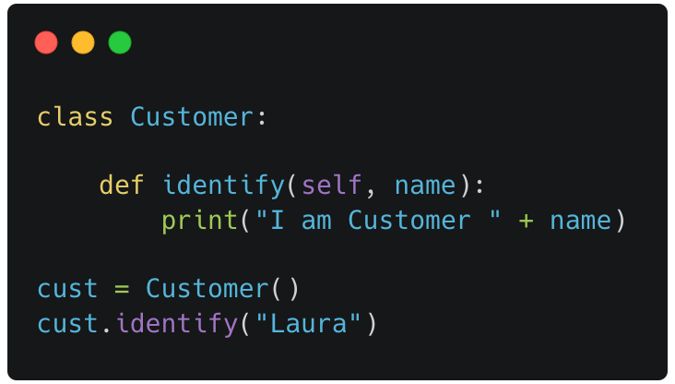
Method dalam Class
Apa itu self?
Class adalah sebuah template, lalu bagaimana caranya merujuk suatu data dari suatu object?
self adalah pengganti untuk object yang digunakan di dalam Class
argumen pertama dari suatu method
cust.identify("Laura") akan di-interpretasikan seperti Customer.identify(cust, "Laura")

Slide 12
Attributes dalam Class
Encapsulation - menggabungkan data dengan code yang dijalankan ke dalam satu objek
E.g: Nama customer adalah suatu attributes
Attributes dibuat menggunakan tanda sama dengan (=) pada methods

Slide 13
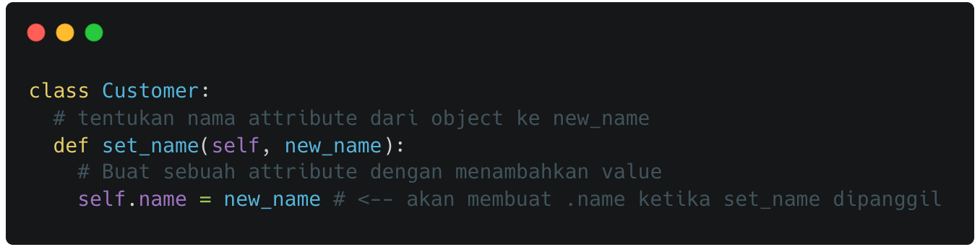
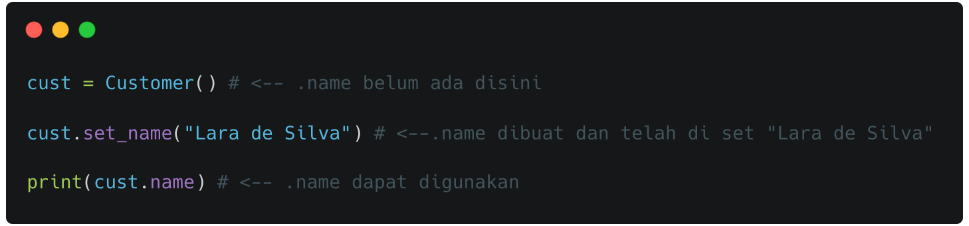
Attributes dalam Class

Slide 14
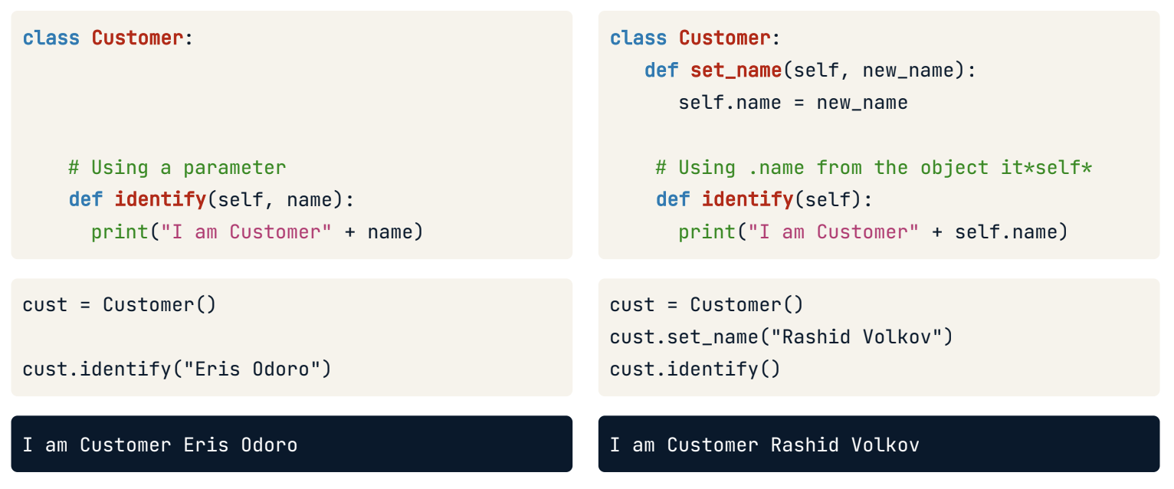
Attributes dalam Class
Method
Attributes + Method

Slide 15
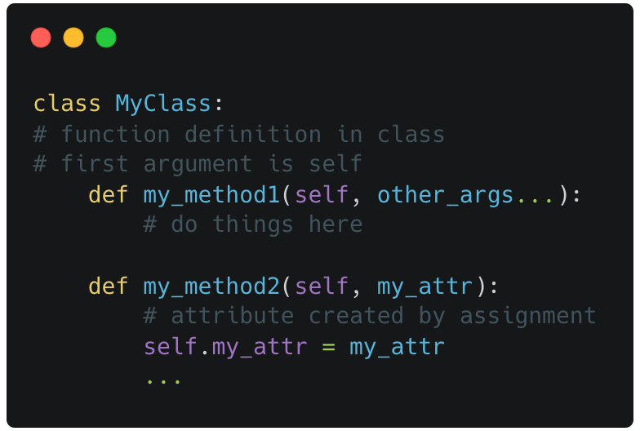
Methods & attributes
Method adalah suatu definisi function di dalam sebuah Class
self adalah argumen pertama
tentukan attributes dengan assignment =
arahkan ke attributes di dalam Class menggunakan self.___

Slide 16
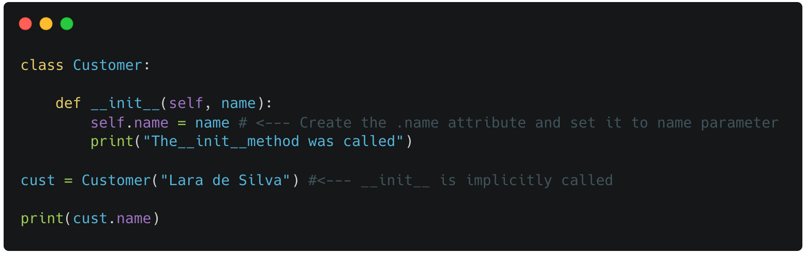
Constructor
Bagaimana menambahkan data ke objek saat membuatnya?
Constructor __init__() method dipanggil setiap kali sebuah objek dibuat.

Slide 17
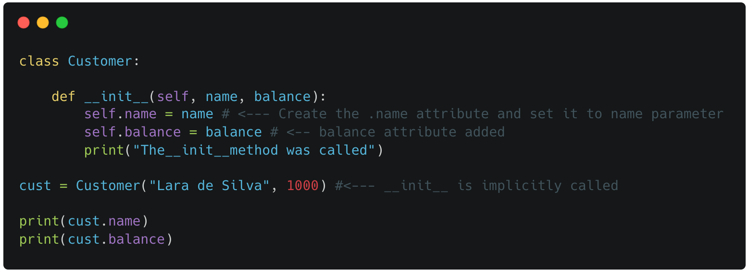
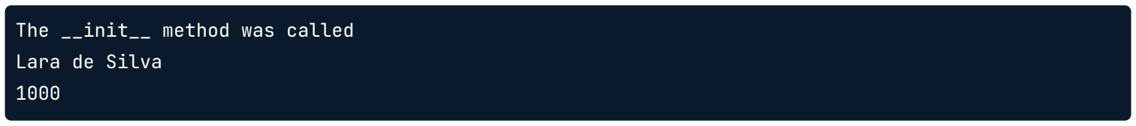
Constructor
Bagaimana menambahkan data ke objek saat membuatnya?
Constructor __init__() method dipanggil setiap kali sebuah objek dibuat.

Slide 18
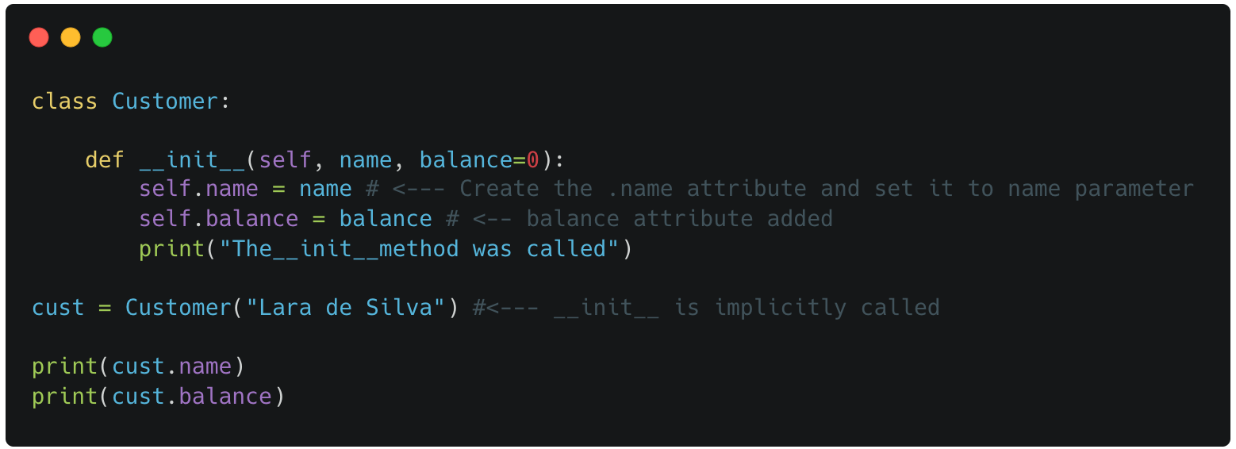
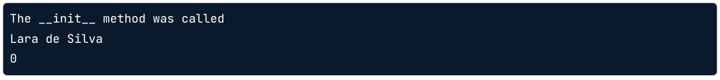
Constructor
Bagaimana menambahkan data ke objek saat membuatnya?
Constructor __init__() method dipanggil setiap kali sebuah objek dibuat.

Slide 19
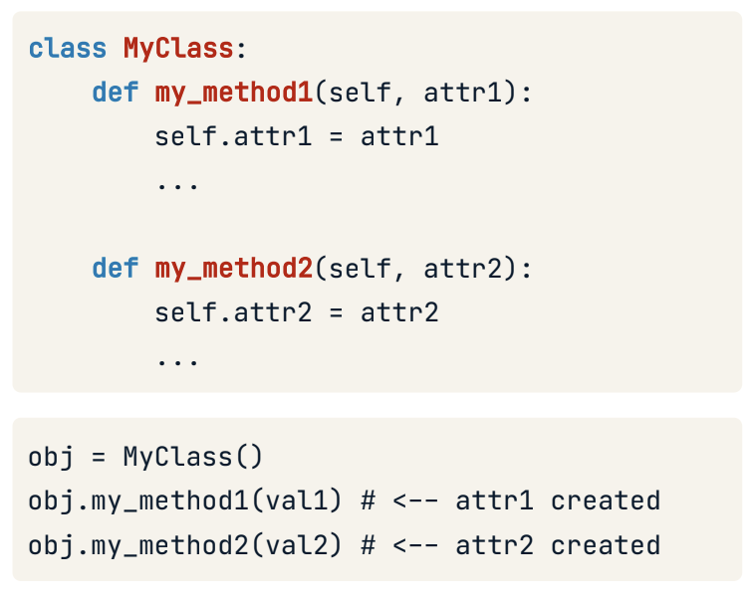
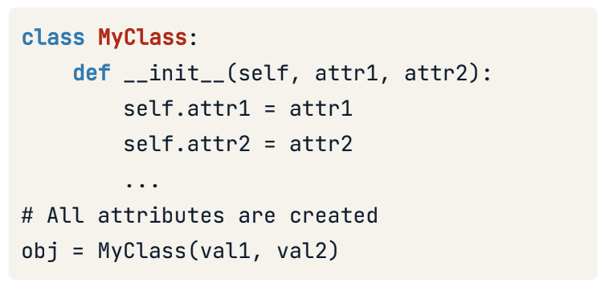
Constructor
Attributes pada Method
Attributes pada Constructor
lebih mudah untuk mengetahui semua attribute
attribute dibuat ketika object dibuat
code menjadi lebih reusable & mudah di-maintain

Slide 20
Best Practices (1)
Inisiasi attributes di constructor __init__()
Penamaan
CamelCase untuk nama Class, lower_snake_case untuk nama function & attribute
Gunakan self sebagai argumen pertama, dan jangan diganti menggunakan nama lain
Gunakan docstring secukupnya

Slide 21
Instance & class data
Prinsip Utama dari OOP adalah:
Inheritance
Memperluas fungsionalitas dari code yang sudah ada
Polymorphism
Membuat interface yang simple
Encapsulation
Menyatukan data & method

Slide 22
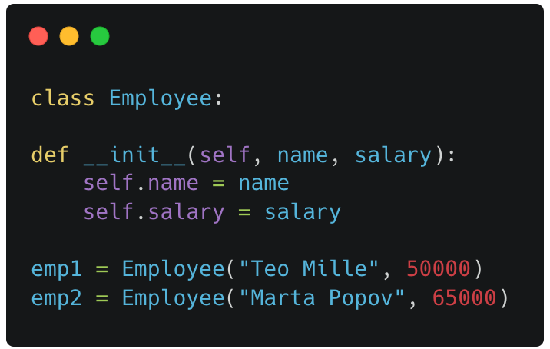
Instance-level data
name & salary adalah attributes instance
self terikat pada suatu instance
Instance adalah object yang dimiliki oleh Class

Slide 23
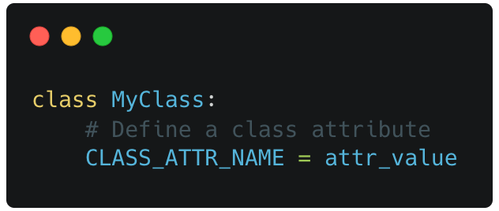
Class-level data
Data dibagikan di antara semua instance class
attribute ditentukan di badan class
“Global Variable” terdapat di dalam class

Slide 24
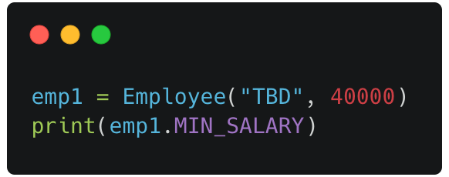
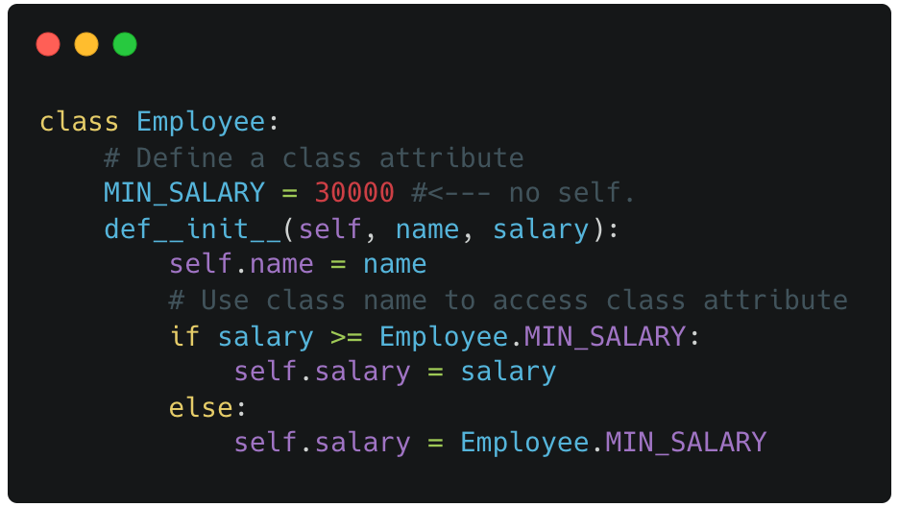


Class-level data
MIN_SALARY is dapat diakses oleh semua instance
Tidak perlu menggunakan self untuk membuat class attribute
Cukup gunakan ClassName.attribute_name untuk mengakses nilai dari class attribute

Slide 25
Class attributes
Kita dapat menggunakan class attribute ketika terdapat konstanta global (global constant) yang akan dipakai di dalam class.
Misalnya:
Nilai minimum / maksimum
nilai pi=3.14

Slide 26
Class method
Class method adalah method yang terikat ke class, bukan pada object, dan tidak membutuhkan pembuatan class instance.
Class method tidak dapat menggunakan instance-level data.
Class method dimulai dengan decorator @classmethod

Slide 27
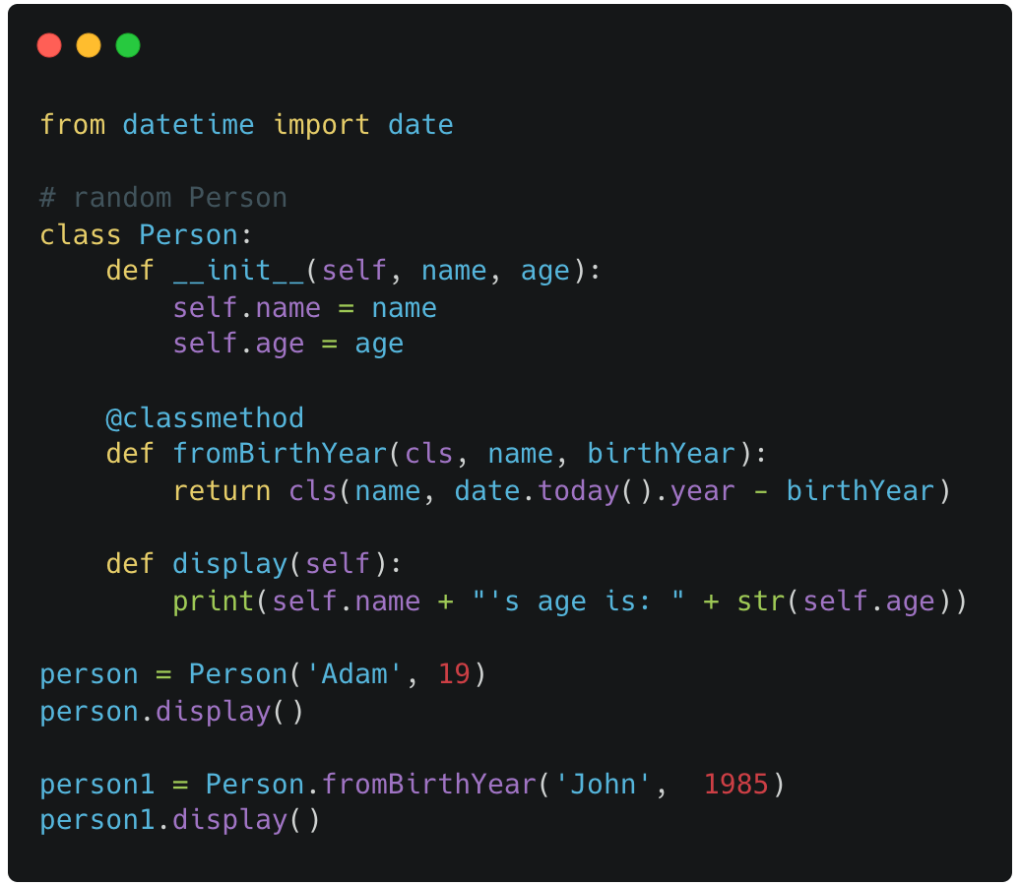
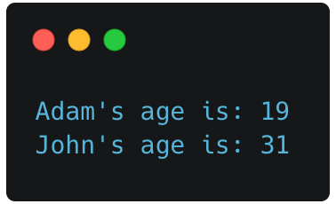
Kapan menggunakan Class method?
Factory Method: metode yang mengembalikan class object untuk kasus penggunaan yang berbeda.
cls menerima class Person sebagai parameter, bukan object Person.
Output:

Slide 28
Sebelum metode, kita melihat @classmethod. Ini disebut dekorator untuk mengonversi fromBirthYear ke class method.
Terdapat dua class instance creator, sebuah constructor (__init__()) dan method fromBirthYear.
Constructor mengambil name dan age parameter. Sementara fromBirthYear mengambil class, name dan birthYear, menghitung usia saat ini dan mengembalikan ke class instance.
Method fromBirthYear mengambil class Person (bukan object Person) sebagai parameter pertama cls dan mengembalikan constructor dengan memanggil cls(name, date.today().year - birthYear), yang setara dengan Person(name, date.today() .tahun - birthYear)
Output:

Slide 29
Static method
Static method, seperti class method, adalah method yang terikat ke class daripada objeknya.
Static method tidak memerlukan pembuatan class instance dan tidak tergantung pada object.
Static method dimulai dengan decorator @staticmethod
Perbedaan antara static method dan class method adalah:
Static method tidak tahu apa-apa tentang class dan hanya berurusan dengan parameter.
Class method bekerja dengan class karena parameternya selalu class itu sendiri.

Slide 30
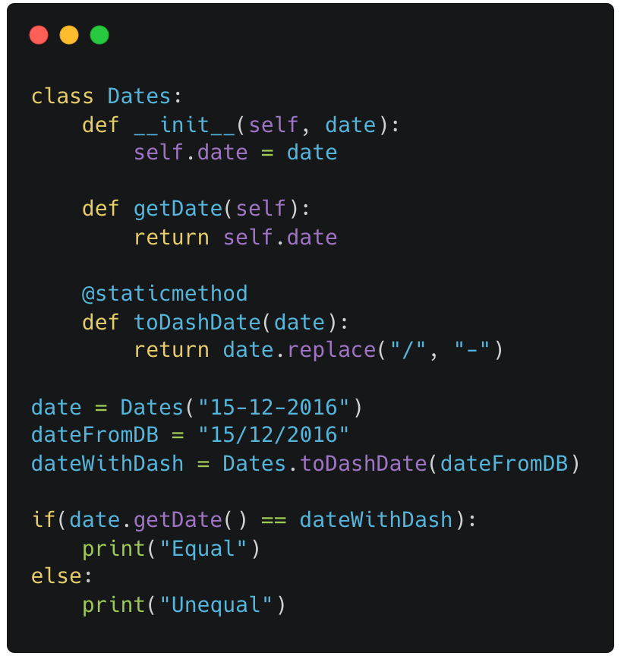
Static method
Static method memiliki penggunaan terbatas karena mereka tidak dapat mengakses properti kelas itu sendiri.
Namun, ketika membutuhkan fungsi yang tidak mengakses properti apa pun kita dapat menggunakan static method.
Static method tidak perlu mengakses properti Dates itu sendiri dan hanya membutuhkan parameter.
Kita juga dapat membuat toDashDate di luar kelas, tetapi karena ini hanya berfungsi untuk tanggal.

Slide 31
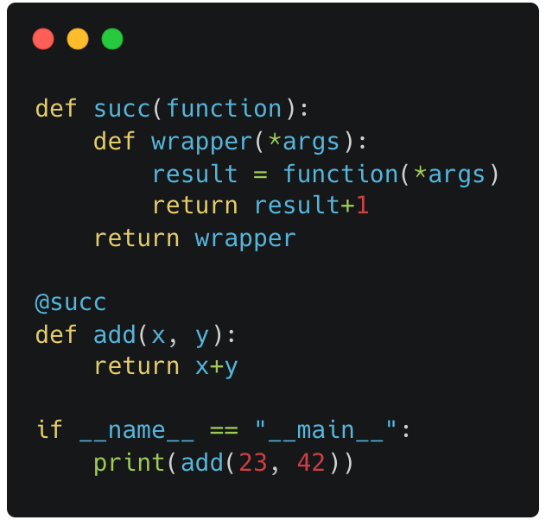
Python decorator
Sifat first-class dari fungsi Python memberi kita kemampuan untuk merangkum fungsi di dalam fungsi lain.
Dalam Python, fungsi berperilaku seperti objek lain, seperti int atau list. Itu berarti kita bisa menggunakan fungsi sebagai argumen untuk fungsi lain, menyimpan fungsi sebagai nilai dictionary, atau mengembalikan fungsi dari fungsi lain.
@classmethod
@staticmethod

Slide 32
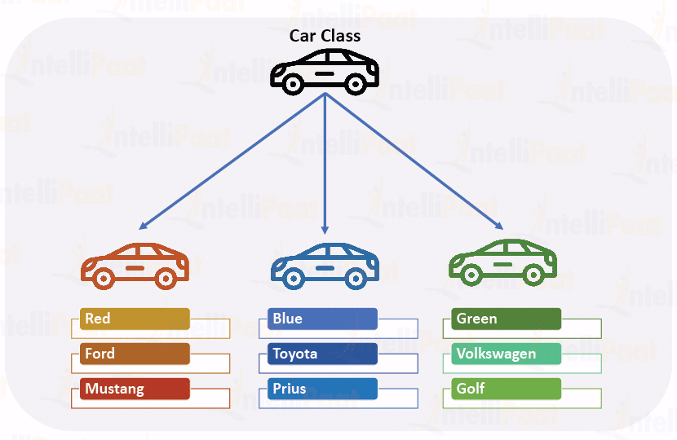
Python Inheritance
Inheritance memungkinkan kita untuk mendefinisikan kelas yang mengambil semua fungsionalitas dari kelas induk dan memungkinkan kita untuk menambahkan lebih banyak.
Ini mengacu pada mendefinisikan kelas baru dengan sedikit atau tanpa modifikasi ke kelas yang ada. Kelas baru disebut kelas turunan (atau child) dan kelas yang diwarisinya disebut kelas dasar (atau parent).

Slide 33
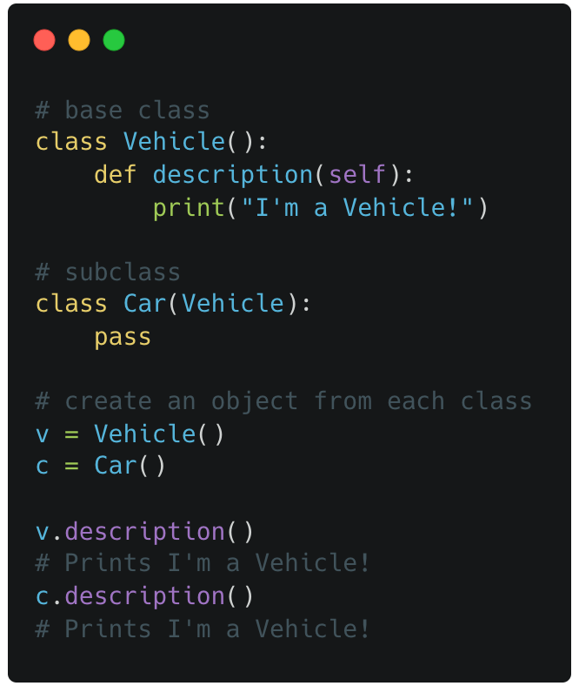
Python Inheritance
Inheritance memungkinkan kita untuk mendefinisikan kelas yang mengambil semua fungsionalitas dari kelas induk dan memungkinkan kita untuk menambahkan lebih banyak.
Ini mengacu pada mendefinisikan kelas baru dengan sedikit atau tanpa modifikasi ke kelas yang ada. Kelas baru disebut kelas turunan (atau child) dan kelas yang diwarisinya disebut kelas dasar (atau parent).

Slide 34
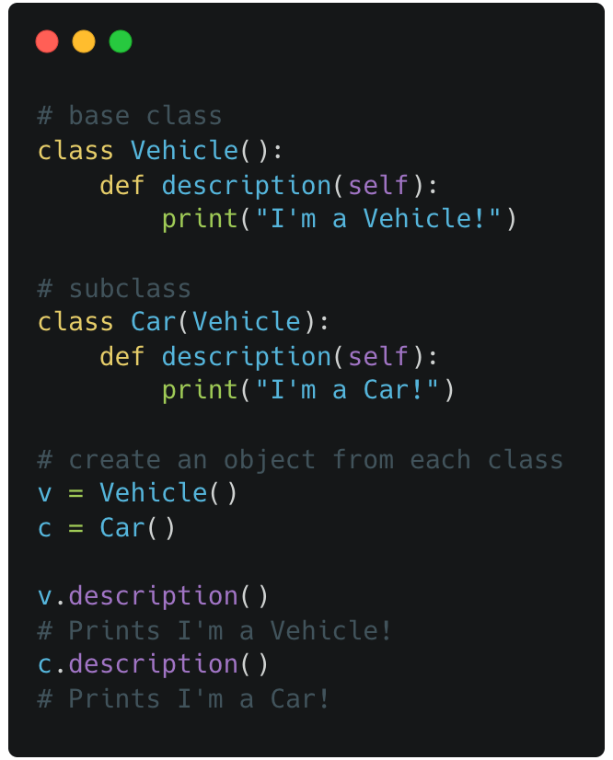
Python Inheritance Override
Child class Car mewarisi segalanya dari parent class Vehicle.
Namun, subclass harus berbeda dari class dasarnya dalam beberapa hal; jika tidak, tidak ada gunanya mendefinisikan kelas baru.
Kita dapat mendefinisikan ulang metode description() di dalam Car:

Slide 35
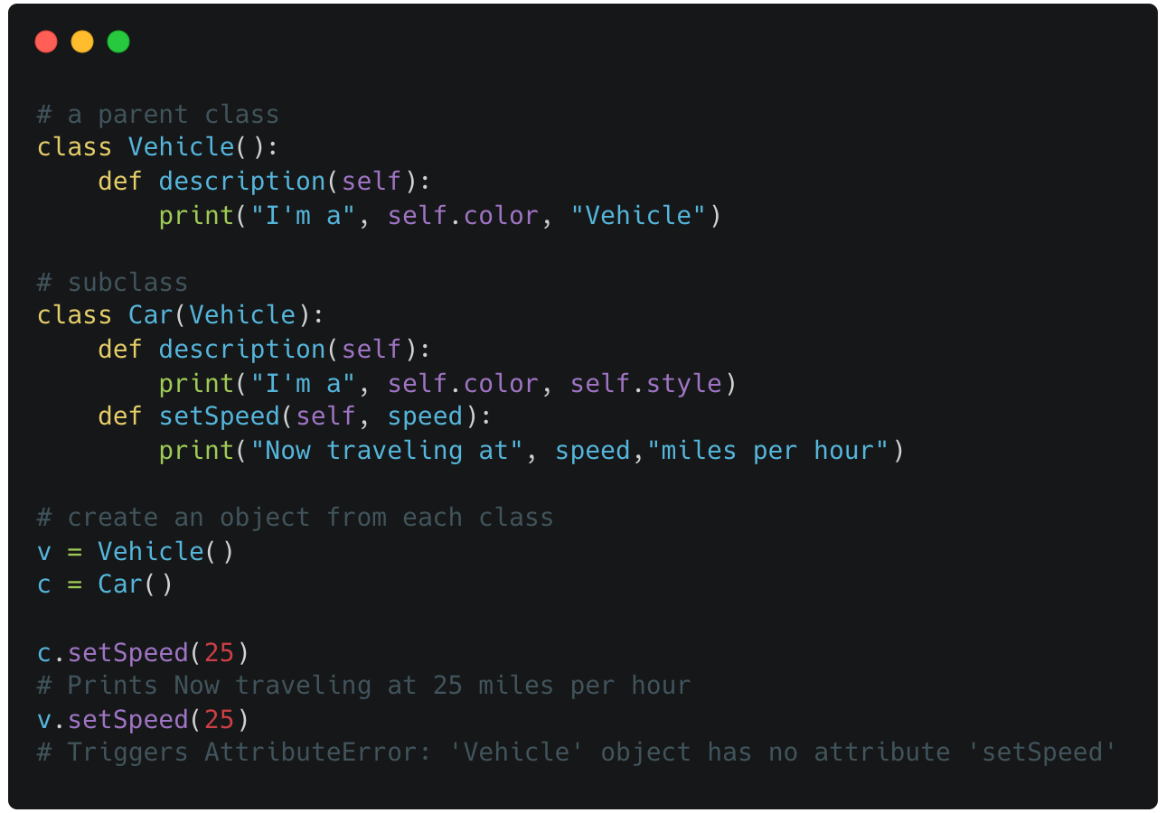
Python Inheritance - add Method
Notes:
https://www.learnbyexample.org/python-inheritance/

Slide 36
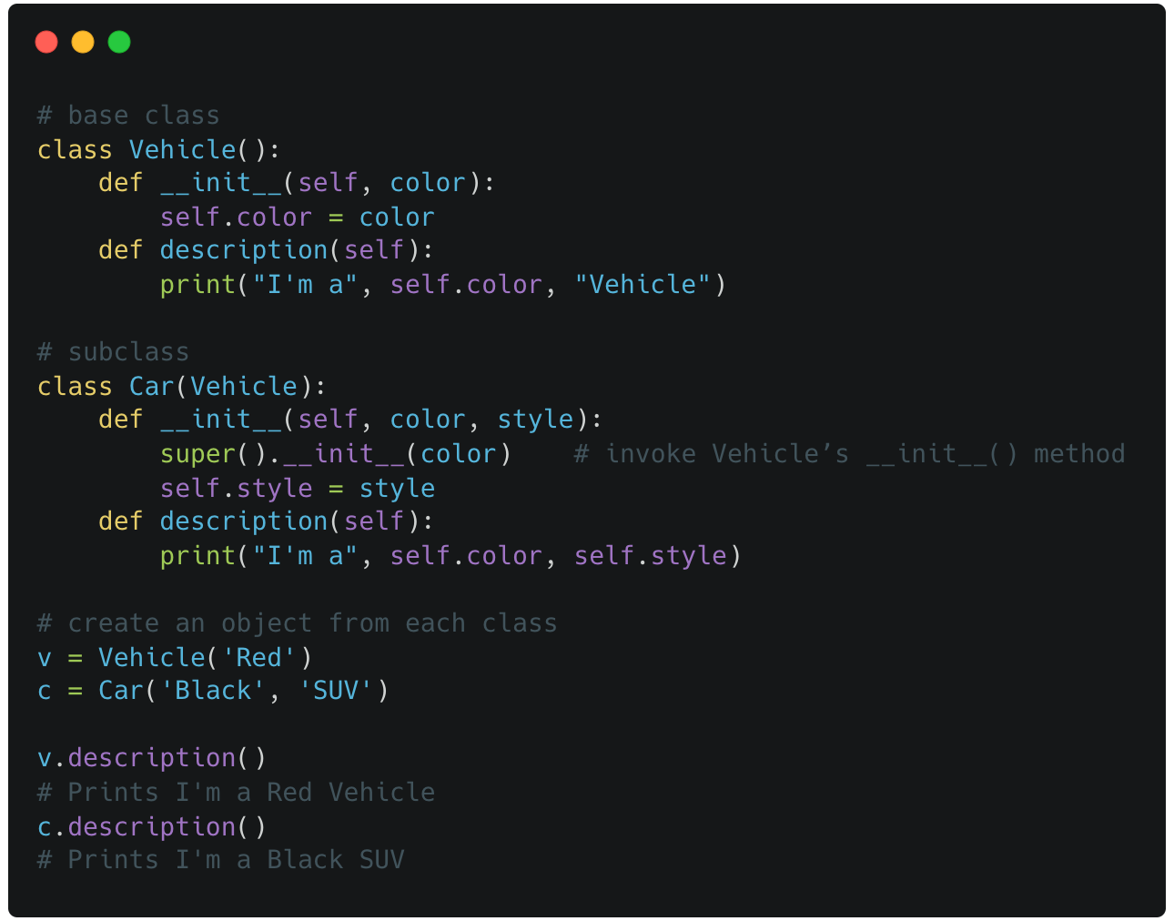
Python Inheritance - Super()
Saat mengganti method, terkadang kita ingin menggunakan kembali metode kelas dasar dan menambahkan beberapa hal baru.
Kita dapat mencapai ini dengan menggunakan fungsi super().
Notes:
https://www.learnbyexample.org/python-inheritance/

Slide 37
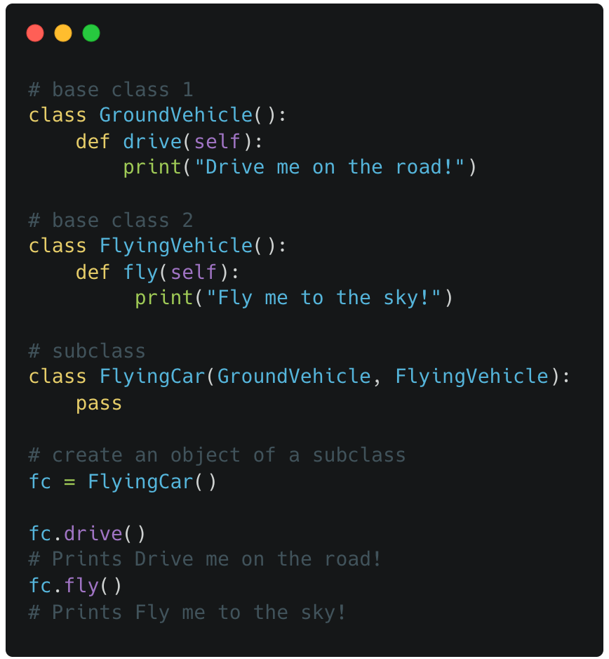
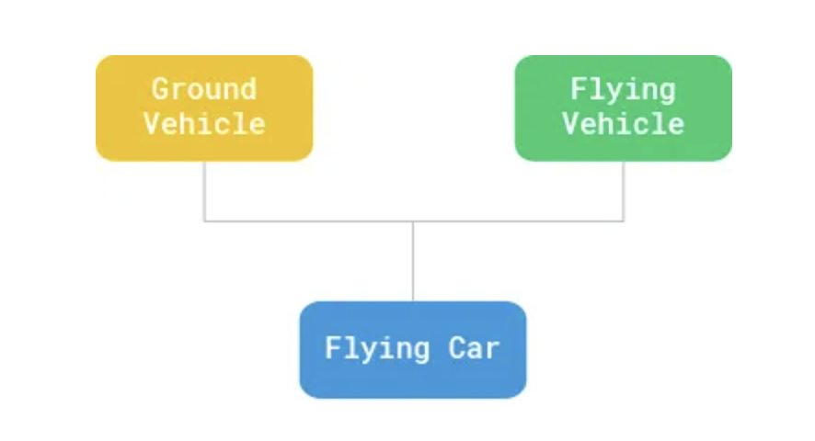
Python Inheritance - Multiple
Notes:
https://www.learnbyexample.org/python-inheritance/

